Slide 1


Полимерные соединения деревянных профилей
Использование полимерных изделий в строительной сфере при создании балок «Деревягина»
Докладчик: Абдрахманов Айдар Радикович
Должность докладчика: Мастер презентации

Slide 2
Что делает проект?
Задачи проекта:
Снижение стоимости проектирования, производства и тестирования соединительных элементов
Цель:
Создать соединительные элементы для деревянных профилей из полимерных материалов для возможности крепления деревянных конструкций; внедрить производство в отдаленные регионы.
1
Создание рабочей документации для упорядочивания и группировки полимерных соединений
2
Изготовление изделия на собственных 3Д принтерах для дальнейшей эксплуатации в сфере строительства
3

Slide 3
Проблема
1
2
3
4
Высокая стоимость производства, тестирования, проектирования и издержек соединительных элементов из металла;
Относительно большая масса соединительных элементов из металла;
Высокие трудозатраты изготовления соединительных элементов (время, оборудование и т.д.);
Отсутствие в отдаленных регионах заводов для производства соединительных элементов из металла.

Slide 4
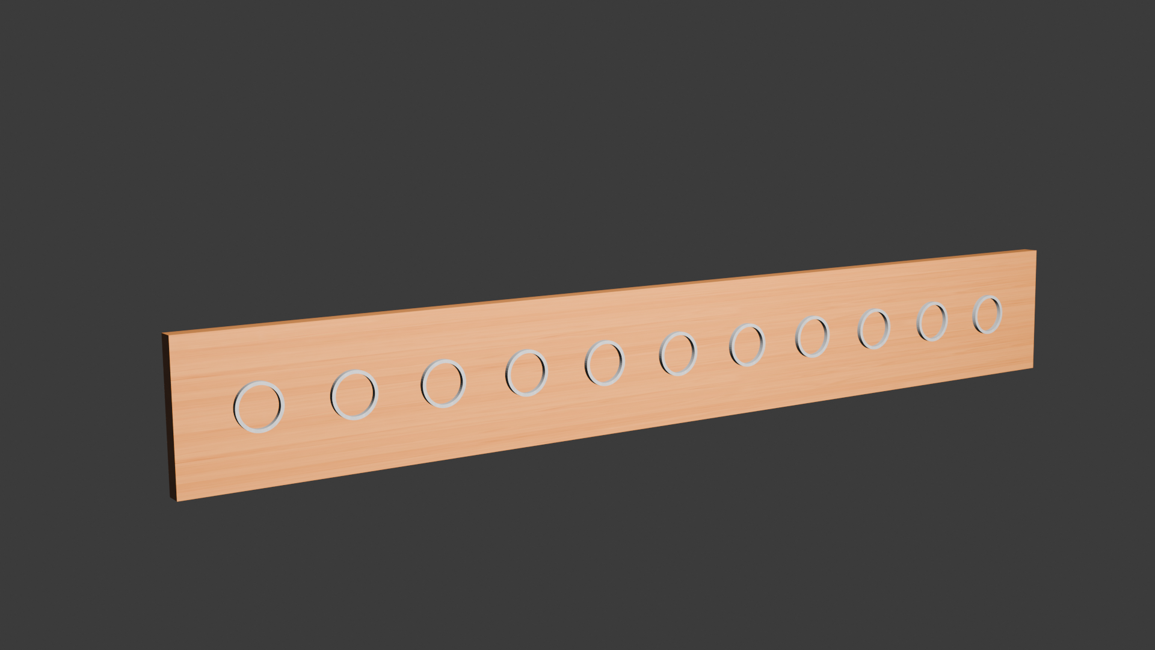
Решение
Предлагаем использовать для соединения деревянных конструкций «балка «Деревягина» полимерные детали, изготовленные из полиэтилентерефталата гликоль –модифицированного.
3Д-модель балки «Деревягина» с использованием полимерных деталей

Slide 5
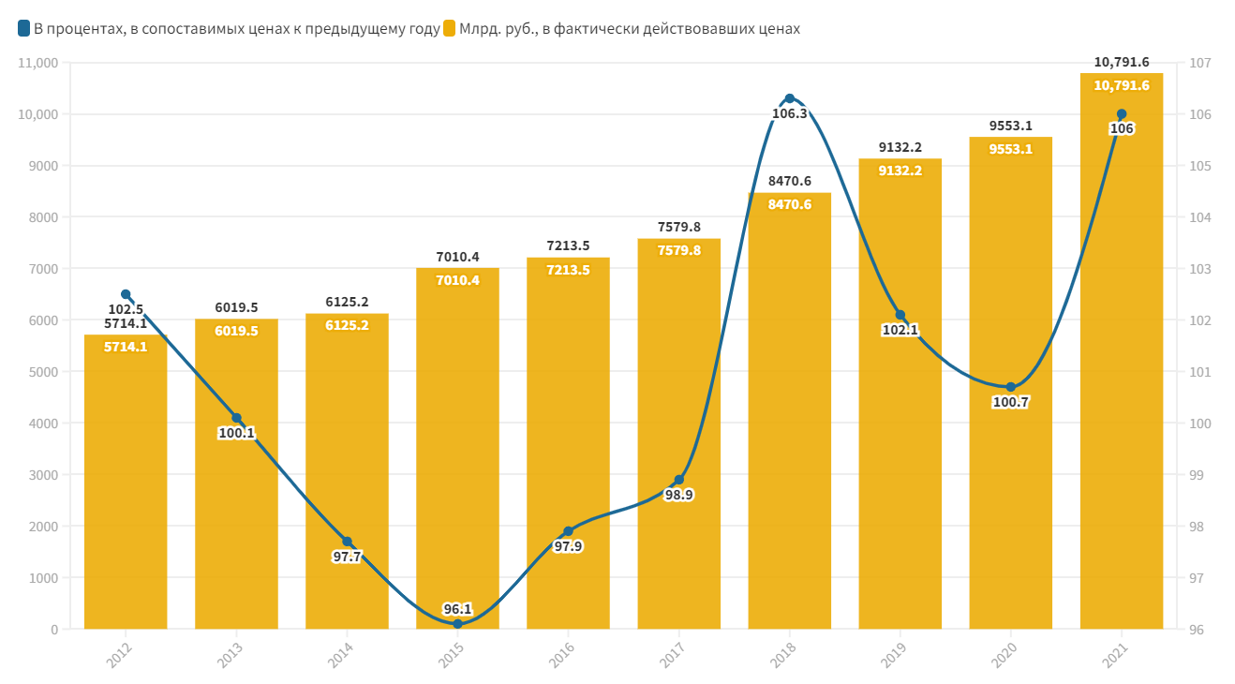
Рынок
Строительный рынок во все времена остается очень востребованной сферой, независимо от материала из которого изготавливается конструкция. С годами объем работ, выполняемый по этому виду деятельности только растет.

Slide 6
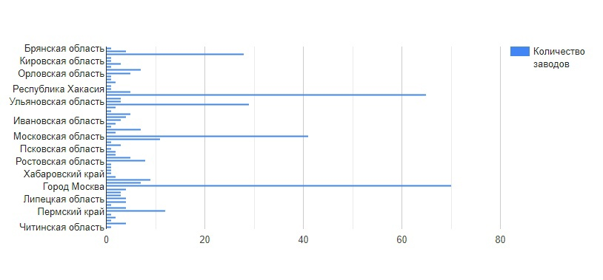
Рынок
Анализируя карту расположения металлургических заводов мы пришли к выводу, что в отдаленных районах имеется дефицит металлических деталей для изготовления балки «Деревягина». В Московской, Ленинградской, Свердловской и Челябинской области сконцентрировано большое количество заводов, в отличии от отдаленных северных регионов (например, Республика Саха (Якутия), Чукотский АО, Архангельская область и т.д.). Следовательно, данные районы открыты для реализации нашей продукции, так как изготовление полимерных изделий не требует наличие металлургических заводов поблизости.

Slide 7
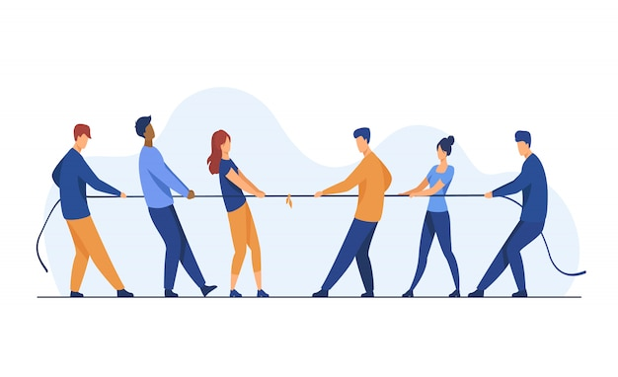
Конкуренты
Анализ конкурентов выявил, что в Тюменской области производством соединений из полимерных материалов не занимаются;
Компании, изготавливающие соединительные элементы из металлических материалов (например металлургический завод «Электросталь Тюмени» (филиал ООО «УМК-Сталь»));

Slide 8



Экономика сейчас
В ходе расчетов было выявлено, что для запуска нашего проекта нам необходимо закупить 10 принтеров стоимость 25.000р.
Для окупаемости необходимо продать 120 деталей стоимостью 1400р.
Количество изделий на один погонный метр приблизительно равняется двум, что означает, что на одну шестиметровую балку будет израсходовано 13 шпонок.
Плюсы полимерных соединений | Минусы металлических конструкций | Выгода от полимерных соединений
Сравнительно малый удельный вес изделия | Большой вес изделия | Снижает затраты на технологическую оснастку
Отсутствие коррозии на материале | Коррозия и окисление с течением времени | Не требуют дополнительных расходов на антикоррозийную обработку
Гибкий материал | Жесткий материал | Компенсация деформаций деревянных элементов

Slide 9
Стратегия развития
1
4
Проектирование 3Д моделей соединительных элементов для дальнейшего производства
Старт продажи продукции
5
2
Непрерывное развитие и инновации
Создание и испытание образцов
3
Классификация и упорядочивание элементов

Slide 10

Команда
Копылов Максим Сергеевич
Стариков Лев Александрович
Абдрахманов Айдар Радикович
Лидер
Производитель
Мастер презентации
Баш Николай Евгеньевич
Спицын Владислав Дмитриевич
Акишева Ирина Валерьевна
Тестировщик
Дизайнер
Тестировщик

Slide 11

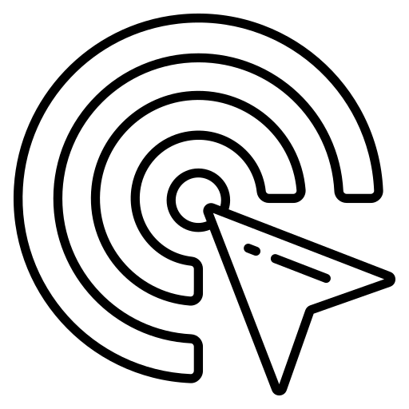
Контакты
Лидер команды
Копылов Максим Сергеевич
+7 (922) 480 8280

